Slide 1
机器学习
李成龙 安徽大学人工智能学院

Slide 2
内容安排
什么是机器学习
机器学习的发展历史与背景
机器学习的基本概念
模型评估与性能度量

Slide 3
本节目录
人工智能与机器学习
机器学习的发展历程

Slide 4
本节目录
人工智能与机器学习
机器学习的发展历程

Slide 5
人工智能与机器学习
诞生：
一批具有远见卓识的科学家共同探究使用机器模拟人类思维或人类智能的一系列问题，并在1956年夏季首次提出人工智能的概念。
目标：
通过计算机这台机器模拟人的某些思维能力或智能行为，让计算机能够像人类一样进行思考。
领域：
机器翻译、智能控制、图像理解、语音识别、游戏博弈等。

Slide 6
人工智能与机器学习
人工智能的发展历程
逻辑推理
知识工程
机器学习
依据所用核心技术的不同

Slide 7
人工智能与机器学习
逻辑推理阶段——人工智能发展的早期阶段
时间：20世纪50年代至70年代
思想：普遍认为实现人工智能的关键技术在于自动逻辑推理，只要机器被赋予逻辑推理能力就可以实现人工智能
成果：主要通过谓词逻辑演算模拟人类智能。这个阶段的人工智能的主流核心技术是符号逻辑计算，在数学定理自动证明等领域获得了一定成功

Slide 8
人工智能与机器学习
专家系统——以知识工程为核心技术
时间：20世纪70年代至90年代
提出原因：如果没有一定数量专业领域知识支撑，则很难实现对复杂实际问题的逻辑推理
方法：专家系统需要针对具体问题的专业领域特点建立相应的专家知识库，利用这些知识来完成推理和决策
成果：专家系统使用基于专家知识库的知识推理取代纯粹的符号逻辑计算，在故障诊断、游戏博弈等领域取得了巨大成功
缺陷：将专家知识总结出来并以适当的方式告诉计算机程序有时非常困难，通常需要针对每个具体任务手工建立相应的知识库
总结：专家知识的人工获取和表示方式严重制约了人工智能的进一步发展

Slide 9
人工智能与机器学习
机器学习
——如何使得机器能够像人类一样具有这种学习能力
起源：20世纪50年代的感知机数学模型
发展：20世纪90年代中期以来，机器学习得到迅速发展并逐步取代传统专家系统成为人工智能的主流核心技术，使得人工智能逐步进入机器学习时代
目前，以机器学习为主流核心技术的人工智能在多个领域取得的巨大成功已使其成为社会各界关注的焦点和引领社会未来的战略性技术

Slide 10
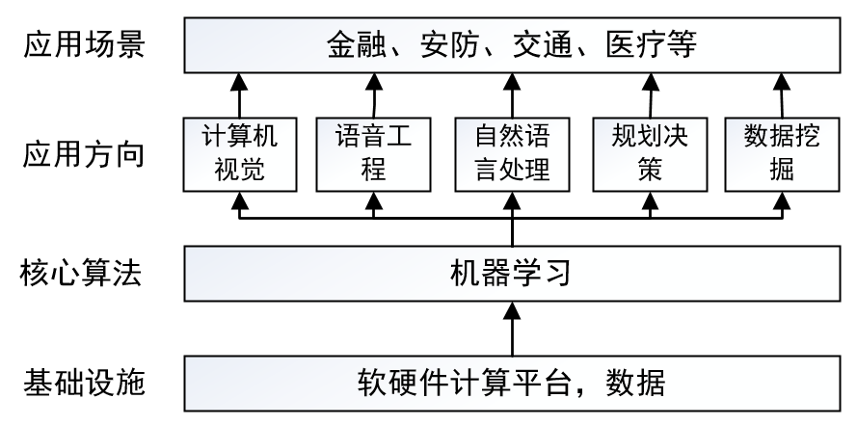
人工智能与机器学习
人工智能系统典型框架

Slide 11
人工智能与机器学习
机器学习是一种通过先验信息来提升模型能力的方式
具体地说，对于给定的任务和性能度量标准，使用先验信息，通过某种计算方式改进初始模型，获得一个性能更好的改进模型

Slide 12
本节目录
人工智能与机器学习
机器学习的发展历程

Slide 13
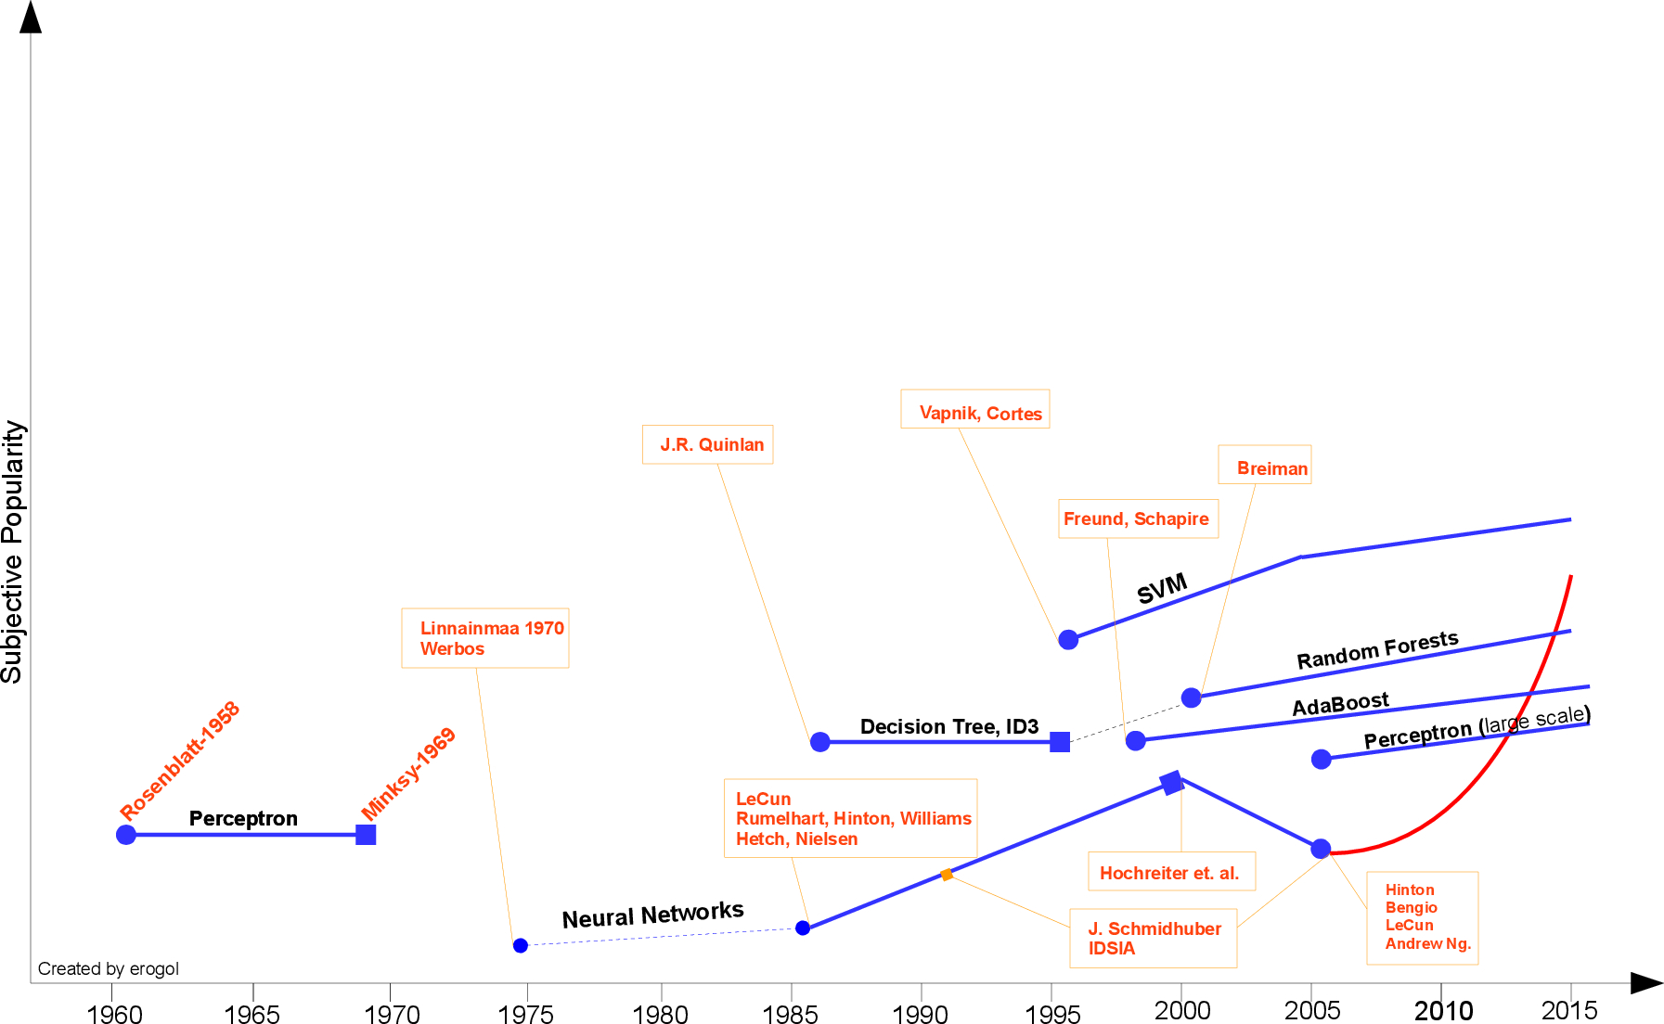
机器学习的发展历程

Slide 14
机器学习的发展历程
感知机与连接学习
人工智能的连接主义
——通过模仿生物大脑神经网络结构的方式实现机器智能
连接学习：使用样例信息调节神经元之间连接权重的学习方式

Slide 15
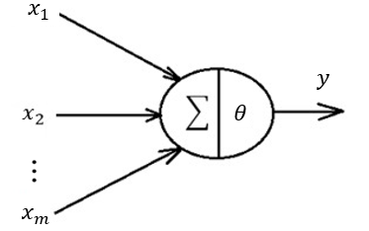

机器学习的发展历程
感知机与连接学习
M-P模型
$\{x_{1},…,x_{m}\}$为$m$个模型输入变量，$x_{i}∈(0,1)$，$θ$为阈值，模型输出$y$有两种可能的取值状态：
当$\sum_{i=1}^{m}{x_{i}}>θ$时，$y=1，$否则，$y=0$

Slide 16
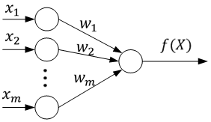
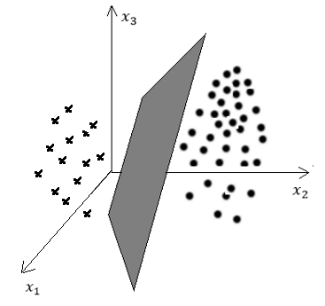
机器学习的发展历程
感知机与连接学习
感知机模型
单层感知机分类效果

Slide 17
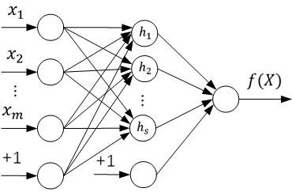
机器学习的发展历程
感知机与连接学习
多层感知机模型
多层感知机在单层感知机基础之上添加一个隐藏层，通过基于反向传播的连接学习算法优化模型参数,图中输入数据1为线性组合中关于常数项的输入

Slide 18
机器学习的发展历程
符号学习与统计学习
符号主义认为思维的基本单元是符号信息，智能活动过程就是符号推理或符号计算的过程，生物大脑的本质就是一个能够高效处理符号信息的物理系统。基于符号主义理论，机器学习发展出另一套学习理论——符号学习。

Slide 19
机器学习的发展历程
符号学习与统计学习
记忆学习
——死记硬背式学习
符号学习
演绎学习
——以演绎推理(由一般到特殊)为基础的学习方式
归纳学习
——以归纳推理(由特殊到一般)为基础的学习方式

Slide 20
机器学习的发展历程
符号学习与统计学习
决策树模型
——符号学习代表性成果、基于归纳学习
决策树模型是一个树形结构，包含了一个根结点、若干内部结点和若干叶子结点。该模型主要用于表示某种级联判断或决策，其中每个结点对应一次判断或决策，叶子结点表示判断或决策的最终结果
构造决策树模型：通过$ID3$、$C4.5$和$CART$等机器学习算法

Slide 21
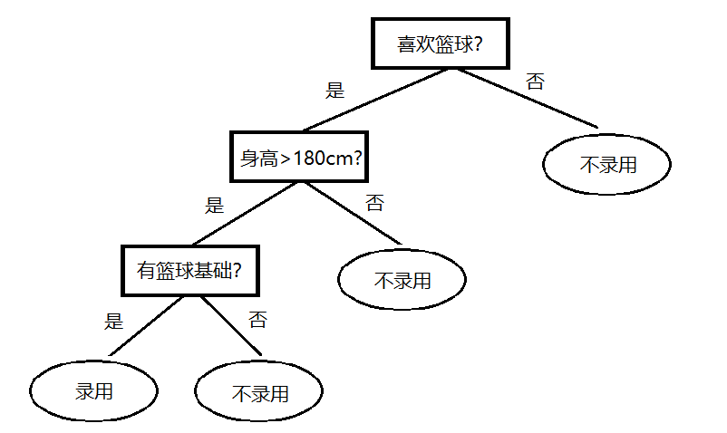
机器学习的发展历程
符号学习与统计学习
用于挑选篮球运动员的决策树模型

Slide 22
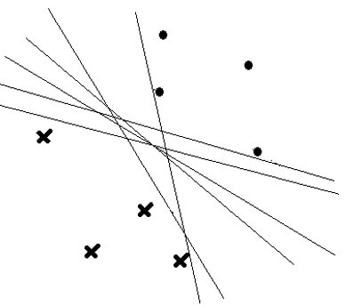
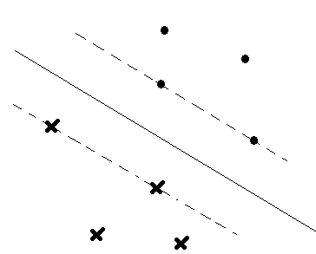
机器学习的发展历程
符号学习与统计学习
统计学习
——基于概率统计理论
最具代表性的成果是支持向量机模型及相关的统计学习算法
分离超平面
间隔最大的分离超平面

Slide 23
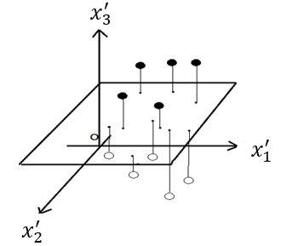
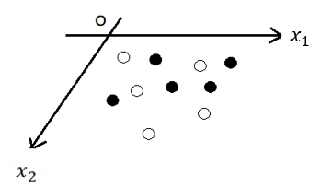
机器学习的发展历程
符号学习与统计学习
核方法的基本思想是将低维特征空间当中线性不可分的数据映射到高维特征空间当中，使得这些数据在高维特征空间当中线性可分
二维特征空间的数据分布
三维特征空间的数据分布

Slide 24
机器学习的发展历程
符号学习与统计学习
支持向量机优势：
（1）支持向量机使用的最大间隔思想使得分类器模型只取决于支持向量，模型计算复杂度只与支持向量数目有关，有效避免了维数灾难问题并使得支持向量机对训练样本的变化具有较强的鲁棒性
（2）支持向量机的核方法在一定程度上避免了直接在高维空间中处理问题，有效降低了问题求解的难度

Slide 25
机器学习的发展历程
连接学习的兴起
深度信念网络
——使用逐层学习策略对样本数据进行训练
首先将深层神经网络拆分成若干相对独立的浅层的自编码网络，各个自编码网络可以根据其输入与输出一致的特点进行无监督学习，由此计算出连接权重
然后通过将多个训练好的自编码网络进行堆叠的方式获得一个参数较优的深层神经网络
最后，通过少量带标注的样本对网络进行微调便可获得一种性能优良的深层神经网络，即深度信念网络

Slide 26
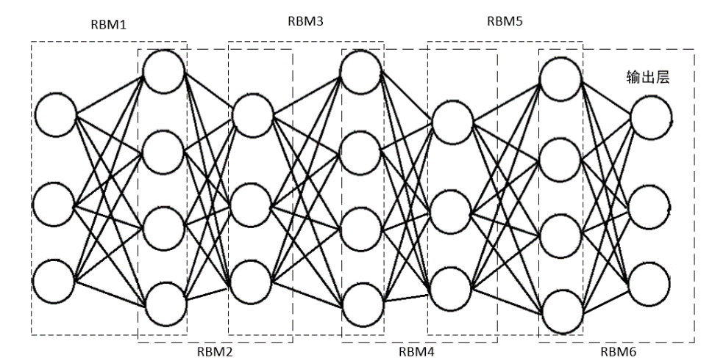
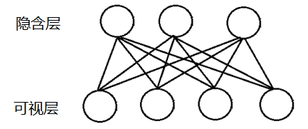
机器学习的发展历程
连接学习的兴起
深度信念网络以受限玻尔兹曼机（$RBM$）为基本构件堆叠组建而成
受限玻尔兹曼机示意图
深度信念网络的基本结构

Slide 27
机器学习的发展历程
连接学习的兴起
预训练(无监督):大量的无标签数据集进行逐层预训练
2. 微调(有监督)：少量的有标签数据进行BP微调
…
…
分类器

Slide 28
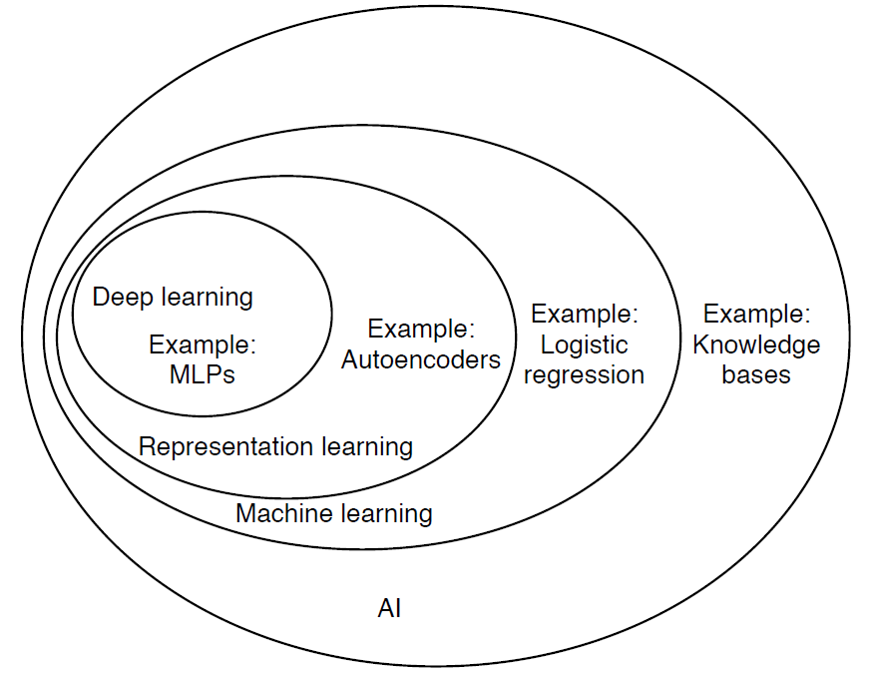
机器学习的发展历程
机器学习与其他领域的关系
人工智能、表示学习、深度学习

Slide 29
总结
人工智能与机器学习
人工智能的诞生、目标和发展历程，与机器学习的关系
机器学习的发展历程
感知机与连接主义、符号学习与统计学习、连接主义的兴起、与其他领域的关系

